Slide 1
航天型号软件工程
荣文戈
计算机学院
w.rong@buaa.edu.cn
13683392072
2019年11月2日

Slide 2
课程目的
课程目的
结合我校面向航空航天军工的行业特色
了解航天武器系统和型号的信息化过程
掌握航天产品设计和生产经营管理模式
了解分布式集成系统平台协同工作环境
熟悉型号研制过程和武器装备工程体系

Slide 3
课程内容
课程内容
航天型号软件工程概述
航天型号软件工程管理
航天型号支撑软件技术

Slide 4
课程形式
课程形式
课堂授课制，16学时
航天专家参与讲授
考核方式
课堂纪律
课堂问答
口头报告（可选）
大作业（11月15日交一篇需求规格说明书）
发送邮件到w.rong@buaa.edu.cn，标题：航天型号软件工程大作业+学号+姓名

Slide 5
什么是软件
在运行中能提供所希望的功能与性能的程序
使程序能够正确运行的数据及其结构
描述软件研制过程和方法所用的文档

Slide 6
航天软件组成关系
航天装备及系统
航天应用软件
控制系统
动力系统
测控系统
载荷系统
航天型号系统软件
弹箭星船器飞行软件
地面测控等软件
支撑
支撑
软件工程化支撑软件
航天工程支撑软件
软件产品化产业化

Slide 7
航天型号软件分类
航天型号系统软件
作为航天型号系统一部分发挥作用的软件产品
航天工程支撑软件
支撑航天产品研制、生产和管理的各类软件
航天应用系统软件
发挥航天产品效能的应用软件

Slide 8
航天型号系统软件

Slide 9
航天型号系统软件要求
软件在给定的时间内和规定的环境条件下，按规格说明的规定成功地运行的概率
在规定的条件下，在规定的时间内，软件不引起系统失效的概率
在规定的时间周期内，在所述条件下程序执行所要求的功能的能力

Slide 10
航天型号系统软件特点
自主研发：自主产权
软硬结合：多以嵌入式为主
实时性高：要求响应迅速
高可靠性：适应恶劣环境
进度要求严：后墙不倒
后果严重：一旦失败损失巨大

Slide 11
航天型号系统软件关键程度分级
I级：灾难性危害
人员死亡、系统瘫痪、系统报废
II级：严重危害
人员严重受伤、严重职业病、系统严重损坏
III级：轻度危害
人员轻度受伤、轻度职业病、系统轻度损害
IV级：轻微危害
轻于III级，任务不受影响

Slide 12
示例
1996年，欧洲阿丽亚娜V火箭失败
使用阿丽亚娜IV的最大横向速度
1999年，美国火星极地着陆器失败
对虚假着陆信号的响应， 延缓火星探测活动
1999年，美国火星气候轨道器失败
缺少公制和英制单位转换

Slide 13
软件质量影响因素
软件研制过程的管理
辅助开发手段
技术因素

Slide 14
十六字方针
严肃认真 周到细致
稳妥可靠 万无一失

Slide 15
航天型号软件研制工程化

Slide 16
软件工程定义
软件工程是将系统化的、严格约束的、可量化的方法应用于软件的开发、运行和维护，即将工程化应用于软件
-- IEEE
Notes:
方案设计包括计算机软件配置项的功能分配
摸样包括运行环境、体系结构、信息流 、通信和接口
初样最重要

Slide 17
航天型号软件研制工程化
软件工程是支持NASA事业所必需的一种核心能力和一项关键使能技术
-- NASA
NASA Software Engineering Requirements, 2004
Notes:
方案设计包括计算机软件配置项的功能分配
摸样包括运行环境、体系结构、信息流 、通信和接口
初样最重要

Slide 18
航天型号软件工程化工作内容
计划管理
阶段评审
配置管理
文档编写与审查
开发方法
开发组织
持续改进

Slide 19
计划管理
项目开发计划
软件配置管理计划
软件质量保证计划
软件测试计划

Slide 20
阶段评审
阶段评审的必要性
63%错误来源于设计之前的阶段
避免错误的放大
初步设计评审
关键设计评审

Slide 21
配置管理
软件配置
研制各阶段产生的文档、报告、程序清单和数据
变更管理
基线控制
计划基线、需求基线、设计基线、实现基线、测试基线、产品基线

Slide 22
文档编写与审查
工作成果和结束标志
不可见事物转化为可见事物
记录开发信息
提供运行维护信息培训信息
报告软件功能和性能
保证易读性、重复性、灵活性、即时性
Notes:
引言部分，功能性能部分重复，输入输出，重复性是要使每份文档自成体系
每个研制步骤决定和成果马上编制成文档

Slide 23
开发方法
结构化设计
面向数据流方法
面向数据结构方法
面向对象方法
形式化方法

Slide 24
开发组织与不断改进
开发组织
平衡开发人员素质和数量
不断改进
不断总结经验

Slide 25
软件成熟度
初始级：无正式规定，过程依赖个人，无管理机制，不了解关键问题
可重复级：有基本项目控制，没有改进框架
已定义级：过程定义并制度化，建立过程组领导过程改进
定量管理级：过程被度量，建立过程数据库分析
优化级：改进过程反馈，数值证明技术关键性

Slide 26
航天型号软件研制过程模型
方案设计
形成初步系统需求
模样
建立软件原型
初样
完成软件基本型
正样
补充完善，进入运行维护阶段
定型
完成定型，交付和验收
Notes:
方案设计包括计算机软件配置项的功能分配
摸样包括运行环境、体系结构、信息流 、通信和接口
初样最重要

Slide 27
航天型号软件研制过程
系统需求分析与设计
软件需求分析
概要设计
详细设计
软件实现

Slide 28
航天型号软件研制过程（续）
组装测试
确认测试
系统联试
验收交付
运行维护

Slide 29
系统需求分析和设计
是度量型号软件质量的基础
组织协调
确定目标
制定质量保证
资源保证
组织评审

Slide 30
软件需求分析
组织协调
制定计划
组织评审
实施配置管理
进度管理与质量管理
技术支持

Slide 31
概要设计
组织队伍
进度管理与质量管理
组织评审
组织记录并报告问题
配置管理
技术支持

Slide 32
详细设计
进度管理与质量管理
组织记录并报告问题
组织评审
配置管理
技术支持

Slide 33
软件实现
过程与详细设计相仿
评审时需要设计人员、编码人员、测试人员一起参加
评审单元测试报告
静态特性分析
动态特性分析（覆盖率和分支覆盖率）

Slide 34
测试过程
包括组装测试和确认测试
回归测试
测试用例集的完备性
运行环境相容性
强度测试和可靠性测试

Slide 35
系统联调
强调总体质量，不片面强调软件正确性
关注可维护性、可用性和总体效率
定量评价软件

Slide 36
研制阶段划分
9. 验收交付/运维
项目申请
可交付
配置项
系统联调
1. 系统需求分析
8. 系统联调
软件任务书
验证
确认测试
后配置项
确认测试
2. 软件需求分析
7. 确认测试
需求规格说明
验证
组装测试后
软件配置项
组装测试
3. 概要设计
6. 组装测试
概要设计文档
验证
单元测试
测试后单元
4. 详细设计
5.2. 单元测试（实现）
详细设计文档
代码验证
编码后单元
5.1 编码（实现）

Slide 37
特点是什么
直观地描述了软件开发的全貌
已经存在许多经验和成功的实例
缺乏足够的描述能力
模型假设了一个近乎正确的过程，当出现了问题时，解决它们就很困难

Slide 38
最主要阶段
需求分析
开发计划，质量保证计划，需求规格说明，安全关键性功能，初步确认测试计划
概要设计
安全关键性部件清单，概要设计说明，初步组装测试说明
详细设计
详细设计说明，单元测试计划
软件实现
编写程序，单元测试

Slide 39
共同任务
文档编制
重要交付物形式
评审审查
确保达到技术要求
配置管理
追踪研制修改过程
数据采集与积累
工作量、资源消耗、问题报告

Slide 40
示例
文档编制
评审审查
编写
校对
审核
会签
批准
配置管理

Slide 41
航天型号软件研制队伍
总师/总指挥
主任/副主任设计师
型号独立评测机构
分系统软件工程小组
项目组长、分析人员、设计人员、程序员、测试人员、配置管理人员质量保证人员
严格执行设计、编程、测试三分开

Slide 42
航天型号支撑软件技术

Slide 43
航天工程支撑软件
工具类软件
CAD/CAE/CAPP/CAM软件
基础支撑平台
AVIDM
工程数据库软件
OSCAR

Slide 44
基础支撑平台AVIDM
全航天信息化工程
名称由来
Aerospace Vehicle Integrated Design and Manufacture
企业级航天产品研制协同管理
实现从需求、设计、工艺到生产制造等产品研制的全生命周期管理

Slide 45
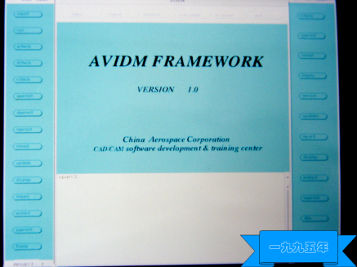
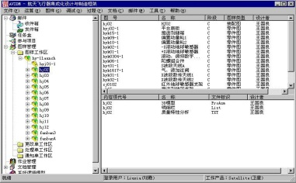
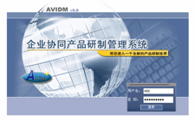
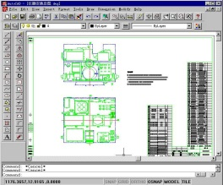
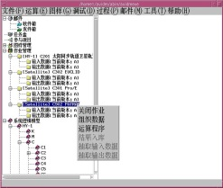
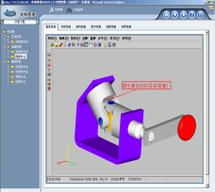
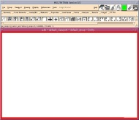
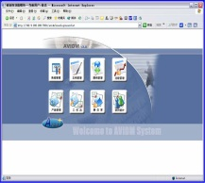
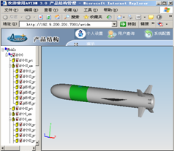
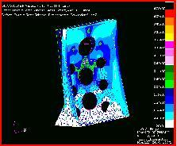
AVIDM发展历程
………
1990年
1996年
1997年
2002年
2003年
AVIDM1.x
AVIDM2.x
AVIDM3.x
AVIDMx.x
UNIX平台
框架软件
……
跨平台
图文档管理
审批流程
……
企业级协同
产品全生命周期
数据＋过程＋管理
……
……
……
……
……
……
……

Slide 46












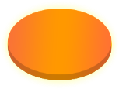






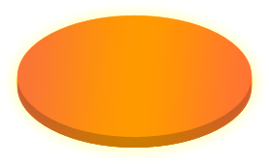
AVIDM发展历程
虚拟企业
组织虚拟化
过程协同化
信息集成化
管理科学化
应
用
主从式协同架构
全局结构集中管理
产品数据分布维护
型号研制院级协同
各厂所地位平等
独立维护产品数据
没有统一的数据源
协同停留在部件级
集团级应用
数据中心
……
虚拟企业
集团级协同工程环境
集团级型号项目管理
集团级型号数据中心
院级型号数据中心
设计/工艺/制造集成
型号项目管理
全局WBS分解结构
联邦协同
计划管理
产品结构管理
CAPP集成
文档管理
CAD集成
CAE集成
院级应用
院级型号数据中心
设计/工艺/制造集成
型号项目管理
全局WBS分解结构
联邦协同
计划管理
产品结构管理
CAPP集成
文档管理
CAD集成
CAE集成
联邦应用
联邦协同
计划管理
产品结构管理
CAPP集成
文档管理
CAD集成
CAE集成
独立应用
文档管理
CAD集成
CAE集成
1997
2003
2010
2015

Slide 47
解决航天产品研制难题
文档管理
产品结构
配置管理
分级权限
严格审计
项目管理
Notes:
国外PDM主要以版本和状态进行管理

Slide 48
图文档全生命周期管理
全生命周期管理
创建、审批、分发、借阅、归档以及销毁
三库管理（设计、受控、产品库）
套图管理
对具有成套关系的图样进行统一管理，实现对套图的集中签署、审查、分发
电子分发
批准受控的图文档进行分发
Notes:
国外PDM主要以版本和状态进行管理

Slide 49
产品结构管理
基于统一的产品结构树，组织设计、工艺、制造、质量等数据，实现完整产品数据的管理和有效控制
以产品结构为核心建设型号数据中心
标准件、外购件、设计件管理
统一产品编码管理
BOM表管理

Slide 50
配置管理
基本要求
对配置管理项进行标识
对产品版本进行标识
标识方便查询跟踪
每一个配置管理项完整正确
杜绝非法更改
保持三库一致性
满足保密要求
返回任一之前版本
Notes:
设计阶段转工艺阶段等

Slide 51
基线管理
什么是基线
经过评审与批准，作为下一阶段开发依据的产品，是一组配置管理项的集合
至少3个基线
功能基线、分配基线、产品基线
考虑增加代码基线等
配置管理工具也要纳入配置管理中来
Notes:
设计阶段转工艺阶段等

Slide 52
配置控制
入库出库管理
任何质量问题都存入配置管理库
更改控制
最重要的步骤
更改必须评审
有明确的配置管理计划
Notes:
设计阶段转工艺阶段等

Slide 53
权限管理
两总系统角色分配
技术角色
行政角色
涉密管理
按照专业、分系统、涉密的密级等进行管理
信任关系管理
委托代办管理
三权分立、互相制约

Slide 54
审计管理
审计管理员对系统管理员、产品管理员进行审计
日志管理
三权分立、互相制约

Slide 55
项目管理
以计划为核心，将项目目标进行WBS分解，细化为可执行的计划项，每个计划项作为工作包，实现对项目三大要素（时间、成本、质量）的动态控制。同时，实现工程数据与项目管理信息的关联一致，以及跨企业的项目协同管理。

Slide 56
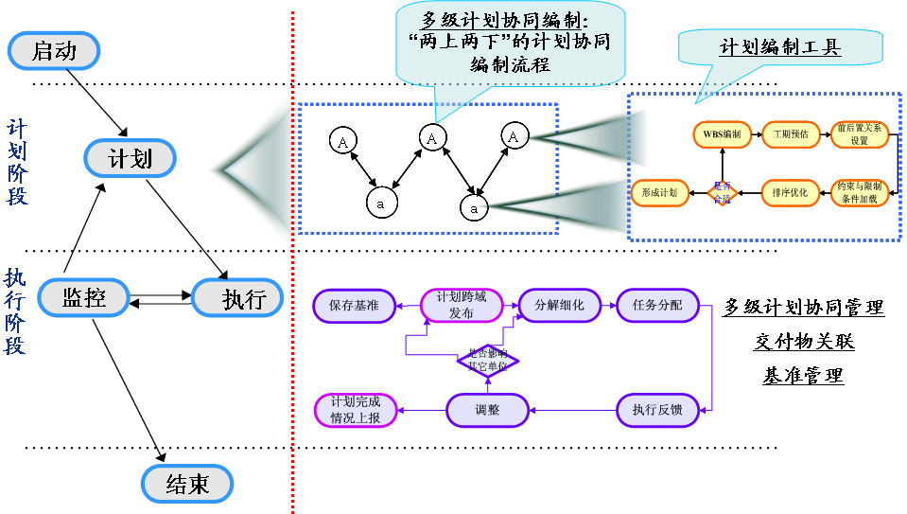
航天产品项目管理特点
多级计划协同管理
以项目为核心的跨厂所协同工作模式
计划遵循必要模板
项目经费严格管理
项目资源充分发挥
合同管理优先保障

Slide 57
航天产品项目管理特点
多级计划协同编制
计划编制
多级计划协调和集成
计划审批
计划跨域协同
计划跨域下发
上级计划细化
进度跨域反馈
计划跨域调整

Slide 58
OSCAR
航天特色的工程数据库支撑软件
自主知识产权
三权分立权限模型
基于标签强制访问控制
数据存储加密
独立审计中心

Slide 59
航天型号应用软件技术

Slide 60
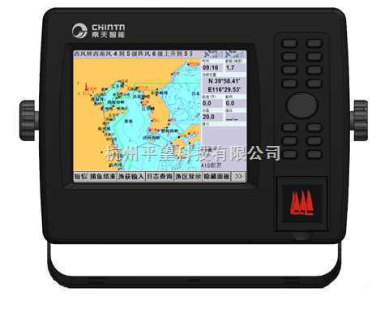

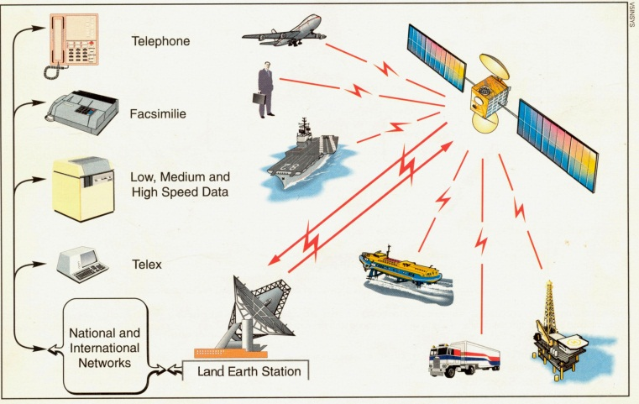
航天应用软件
卫星导航
遥感数据处理
天基网通信控制

Slide 61
小结
介绍了课程内容与考核方法
介绍了航天型号软件系统分类
介绍了航天软件工程化的思路
介绍了航天支撑软件工程实践
简要介绍了航天应用软件情况

Slide 62
谢谢!

